Slide 1
Importador XML x TOTVS Colaboração
Suporte Técnico Plataforma
Agosto

Slide 2
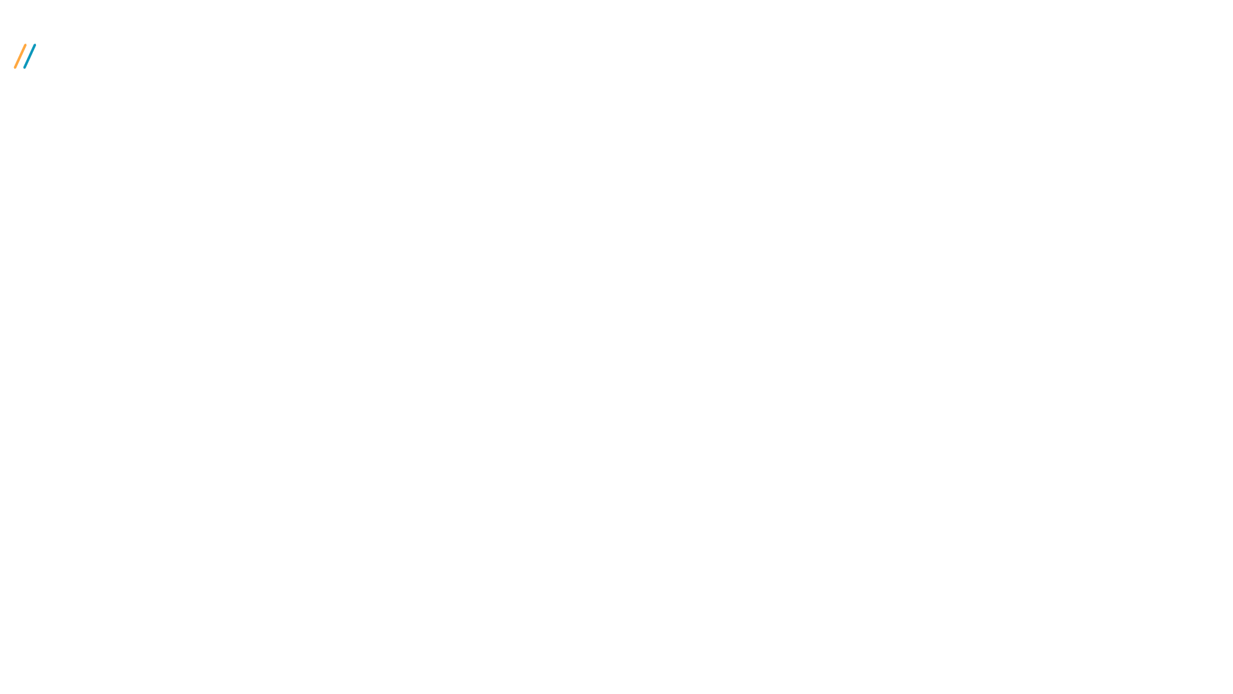

Objetivo
Documentos atendidos
Configuração Importador XML x TOTVS Colaboração
Pré-requisitos
Monitor
Possíveis inconsistências
Notes:
Observação: Clique com o botão direito sobre a imagem à esquerda. Selecione: [Substituir imagem] e escolha uma foto da internet ou de seu computador. Ela se ajustará automaticamente à máscara. // Edite os textos e, caso seja necessário, ajuste a altura da caixa de texto. Evite alterar a posição dos elementos.

Slide 3
01
Documentos Atendidos

Slide 4

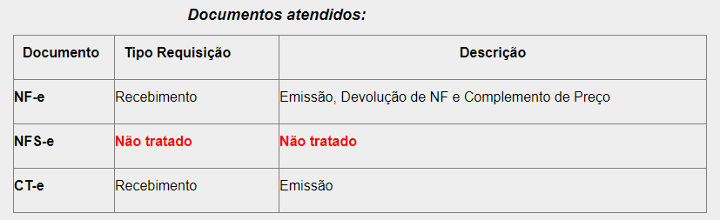
Tipos de documentos atendidos:
Notes:
Observação: Clique com o botão direito sobre a imagem à direita. Selecione: [Substituir imagem] e escolha uma foto da internet ou de seu computador. Ela se ajustará automaticamente à máscara. // Edite os textos e, caso seja necessário, ajuste a altura da caixa de texto. Evite alterar a posição dos elementos.

Slide 5
02
Configuração Importador XML x TOTVS Colaboração

Slide 6
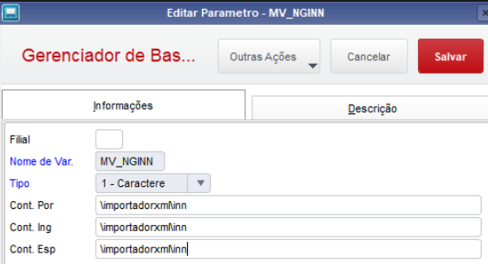
Parâmetros
MV_IMPXML = T (Importador XML)
MV_IMPXML = F (TOTVS Colaboração)
MV_NGINN
MV_NGLIDOS
MV_NGOUT
Documentação: https://tdn.totvs.com/pages/releaseview.action?pageId=485869217
OBS: As pastas devem constar no caminho protheus_data e mantenha o diretório sem espaços (Ambiente Linux não aceita diretório com letras maiúsculas).
Notes:
Observação: Clique com o botão direito sobre a imagem à esquerda. Selecione: [Substituir imagem] e escolha uma foto da internet ou de seu computador. Ela se ajustará automaticamente à máscara. // Edite os textos e, caso seja necessário, ajuste a altura da caixa de texto. Evite alterar a posição dos elementos.

Slide 7
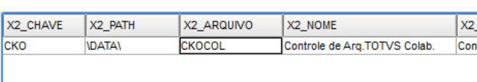
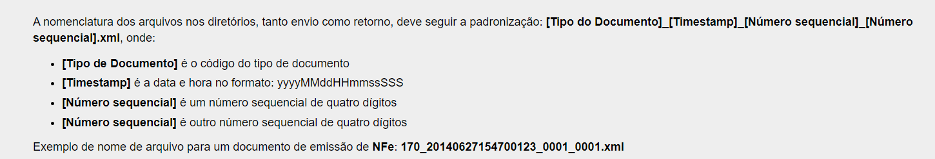
Criação tabela CKOCOL
Na tabela SX2 a coluna X2_ARQUIVO é alterada para CKOCOL conforme exemplo abaixo e deve ser reiniciado o ambiente.
NOMENCLATURA XML: Importador XML não necessita possuir uma nomenclatura padronizada (mas evite caracteres especiais, números e letras maiúsculas em caso de Linux), já para o TOTVS Colaboração necessita seguir a regra a seguir:
Notes:
Observação: Clique com o botão direito sobre a imagem à esquerda. Selecione: [Substituir imagem] e escolha uma foto da internet ou de seu computador. Ela se ajustará automaticamente à máscara. // Edite os textos e, caso seja necessário, ajuste a altura da caixa de texto. Evite alterar a posição dos elementos.

Slide 8

Schedule
Notes:
Observação: Clique com o botão direito sobre a imagem à esquerda. Selecione: [Substituir imagem] e escolha uma foto da internet ou de seu computador. Ela se ajustará automaticamente à máscara. // Edite os textos e, caso seja necessário, ajuste a altura da caixa de texto. Evite alterar a posição dos elementos.

Slide 9
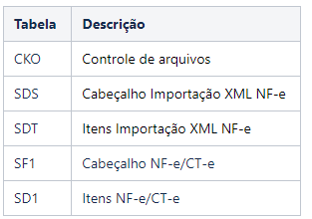
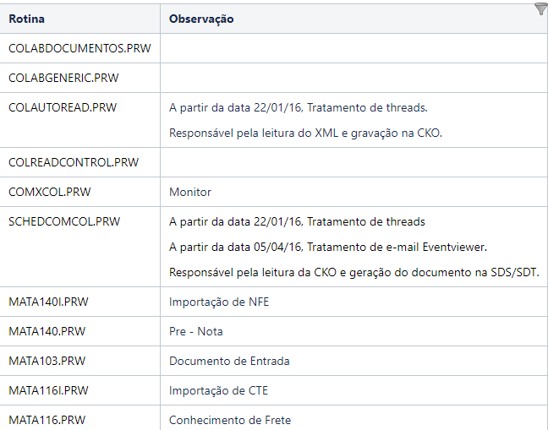
Tabelas e fontes Envolvidos
Notes:
Observação: Clique com o botão direito sobre a imagem à esquerda. Selecione: [Substituir imagem] e escolha uma foto da internet ou de seu computador. Ela se ajustará automaticamente à máscara. // Edite os textos e, caso seja necessário, ajuste a altura da caixa de texto. Evite alterar a posição dos elementos.

Slide 10
03
Integração - Pré requisitos

Slide 11
Pré requisitos
Integração NF-e:
Cadastro fornecedor/ cliente
Cadastro produto x fornecedor/ produto x cliente
Integração CT-e: tag toma
Cadastro cliente/ fornecedor
MV_XMLPFCT: Identifica o código do produto de frete que será utilizado na geração de documentos de transporte via Importador XML
MV_XMLTECT:Identifica o tipo de entrada que deve ser utilizado para geração de documentos de transporte via Importador XML.
MV_XMLCPCT: Identifica o código de condição de pagamento que será utilizada na geração de documentos de transporte via Importador XML.
Parâmetros: https://tdn.totvs.com/pages/releaseview.action?pageId=485869217
Pontos de entrada: https://tdn.totvs.com/display/public/PROT/IX02+-+Pontos+de+Entrada
Notes:
Observação: Clique com o botão direito sobre a imagem à esquerda. Selecione: [Substituir imagem] e escolha uma foto da internet ou de seu computador. Ela se ajustará automaticamente à máscara. // Edite os textos e, caso seja necessário, ajuste a altura da caixa de texto. Evite alterar a posição dos elementos.

Slide 12
04
Monitor

Slide 13
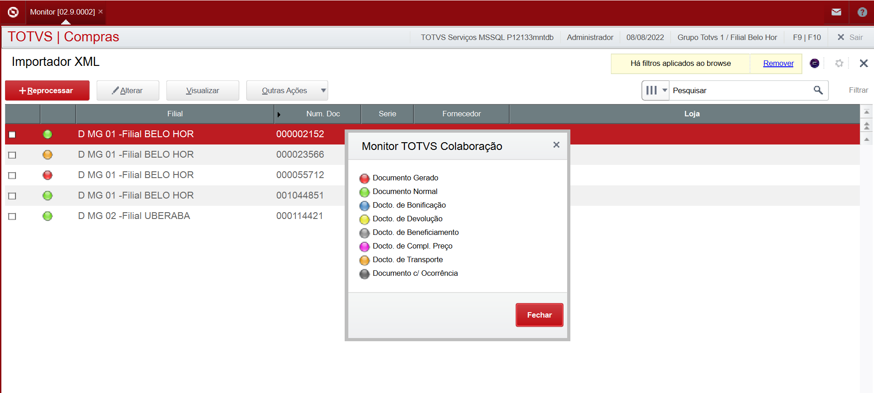
Rotina Monitor
Notes:
Observação: Clique com o botão direito sobre a imagem à esquerda. Selecione: [Substituir imagem] e escolha uma foto da internet ou de seu computador. Ela se ajustará automaticamente à máscara. // Edite os textos e, caso seja necessário, ajuste a altura da caixa de texto. Evite alterar a posição dos elementos.

Slide 14
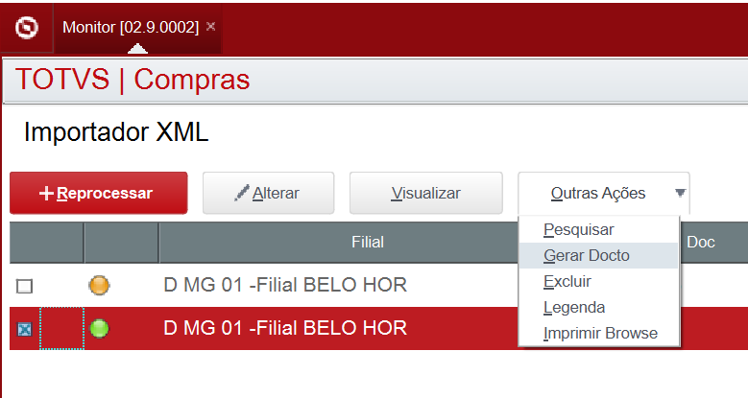
Rotina Monitor
Classificação Manual:
Classificação automática: https://tdn.totvs.com/pages/releaseview.action?pageId=546695574
Notes:
Observação: Clique com o botão direito sobre a imagem à esquerda. Selecione: [Substituir imagem] e escolha uma foto da internet ou de seu computador. Ela se ajustará automaticamente à máscara. // Edite os textos e, caso seja necessário, ajuste a altura da caixa de texto. Evite alterar a posição dos elementos.

Slide 15
Possíveis inconsistências
05

Slide 16

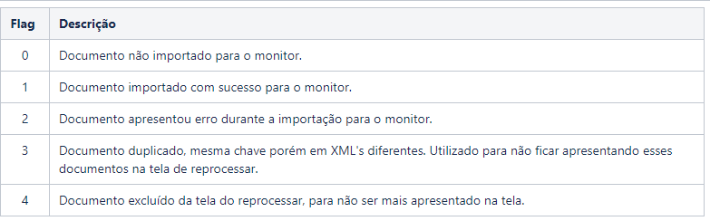
Possíveis Inconsistências
Possíveis erros (CKO_CODERR): https://tdn.totvs.com/pages/releaseview.action?pageId=485869227
CKO_FLAG:
Notes:
Observação: Clique com o botão direito sobre a imagem à esquerda. Selecione: [Substituir imagem] e escolha uma foto da internet ou de seu computador. Ela se ajustará automaticamente à máscara. // Edite os textos e, caso seja necessário, ajuste a altura da caixa de texto. Evite alterar a posição dos elementos.

Slide 17
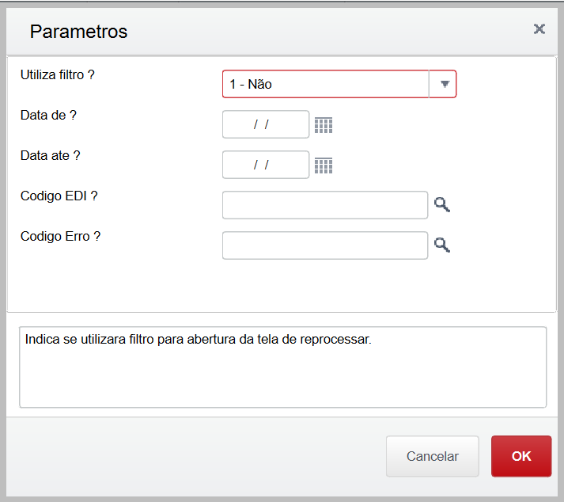
Reprocessar
Tecla F10 -> Filtro do Reprocessar
Notes:
Observação: Clique com o botão direito sobre a imagem à esquerda. Selecione: [Substituir imagem] e escolha uma foto da internet ou de seu computador. Ela se ajustará automaticamente à máscara. // Edite os textos e, caso seja necessário, ajuste a altura da caixa de texto. Evite alterar a posição dos elementos.

Slide 18
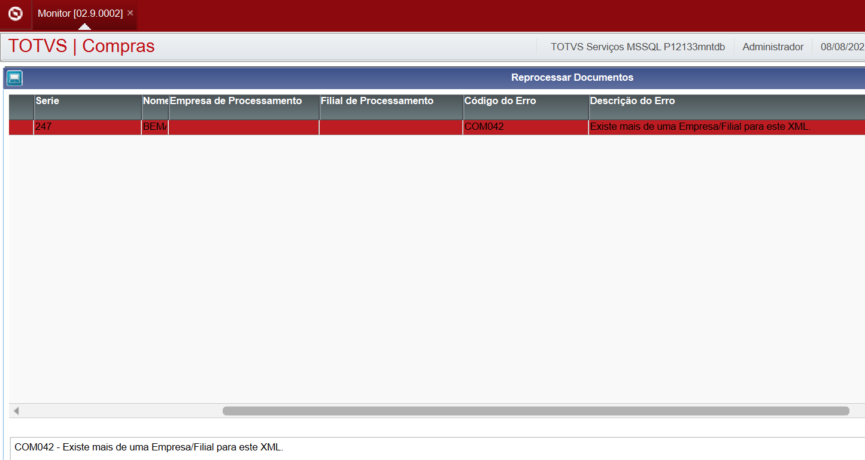
Reprocessar
Possíveis erros:
Notes:
Observação: Clique com o botão direito sobre a imagem à esquerda. Selecione: [Substituir imagem] e escolha uma foto da internet ou de seu computador. Ela se ajustará automaticamente à máscara. // Edite os textos e, caso seja necessário, ajuste a altura da caixa de texto. Evite alterar a posição dos elementos.

Slide 19
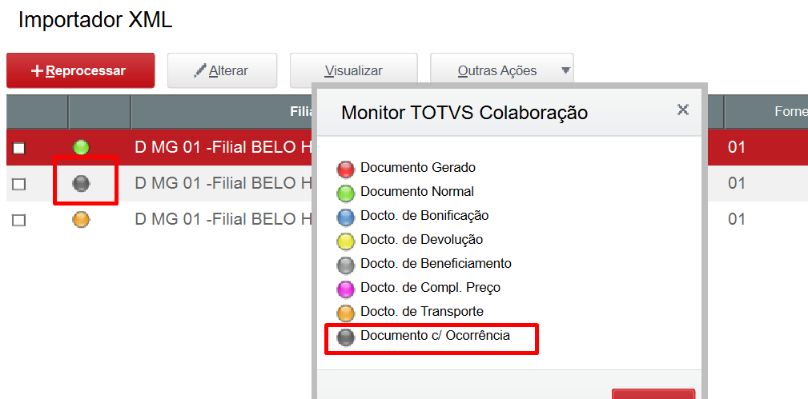
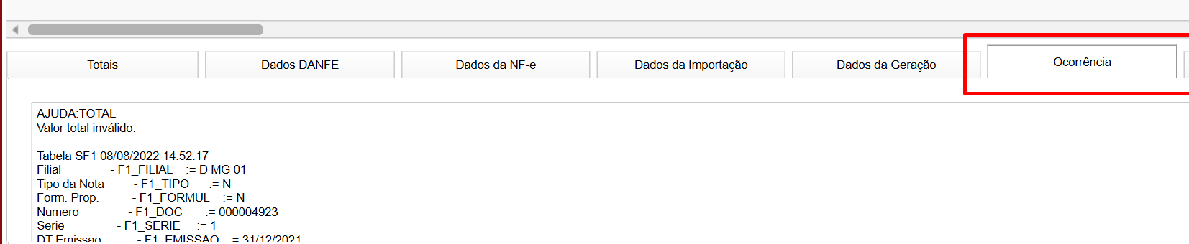
Possíveis Inconsistências
Notes:
Observação: Clique com o botão direito sobre a imagem à esquerda. Selecione: [Substituir imagem] e escolha uma foto da internet ou de seu computador. Ela se ajustará automaticamente à máscara. // Edite os textos e, caso seja necessário, ajuste a altura da caixa de texto. Evite alterar a posição dos elementos.

Slide 20
SUPORTE PLATAFORMAS
Andressa Hatakeyama

